Slide 1







Luyện từ và câu
Cách viết tên người,
tên địa lý Việt Nam
Trang 68

Slide 2
KHỞI ĐỘNG:
Danh từ
Danh từ chung
Danh từ riêng
1. Danh từ là gì?
là những từ chỉ sự vật (người, vật, hiện tượng).
2. Có mấy loại danh từ?
Có hai loại danh từ: danh từ chung và danh từ riêng.
3. Danh từ chung là gì?
là tên của một loại sự vật.
4. Danh từ riêng là gì?
là tên riêng của một sự vật.
Danh từ riêng luôn luôn được viết hoa.

Slide 3
Luyện từ và câu
Cách viết tên người, tên địa lí Việt Nam
Nhận xét: Tìm hiểu cách viết tên người, tên địa lí Việt Nam
a. Tên người:
+ Nguyễn Huệ
+ Hoàng Văn Thụ
+ Nguyễn Thị Minh Khai
Notes:
+ Mỗi tên riêng đã cho gồm mấy tiếng?
+ Mỗi tiếng cần được viết như thế nào?
+ Em có nhận xét gì về cách viết tên người và tên địa lí?

Slide 4
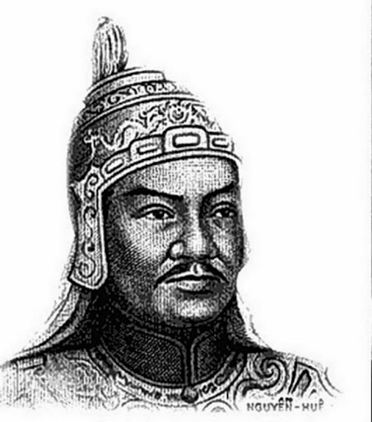
Nguyễn Huệ
(Vua Quang Trung)

Slide 5
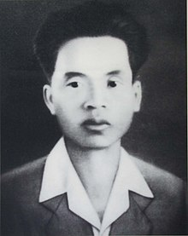
Hoàng Văn Thụ

Slide 6
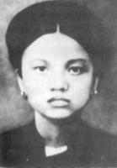
Nguyễn Thị Minh Khai

Slide 7
Nhận xét: Tìm hiểu cách viết tên người, tên địa lí Việt Nam
a. Tên người:
+ Nguyễn Huệ
2 tiếng
+ Nguyễn Huệ
+ Hoàng Văn Thụ
3 tiếng
+ Hoàng Văn Thụ
+ Nguyễn Thị Minh Khai
4 tiếng
+ Nguyễn Thị Minh Khai
Khi viết tên người Việt Nam, cần viết như thế nào?
* Khi viết tên người Việt Nam, cần viết hoa chữ cái đầu của mỗi tiếng tạo thành tên đó.
Notes:
+ Mỗi tên riêng đã cho gồm mấy tiếng?
+ Mỗi tiếng cần được viết như thế nào?
+ Em có nhận xét gì về cách viết tên người và tên địa lí?

Slide 8
Nhận xét: Tìm hiểu cách viết tên người, tên địa lí Việt Nam
b. Tên địa lí:
+ Trường Sơn
+ Sóc Trăng
+ Vàm Cỏ Tây

Slide 9
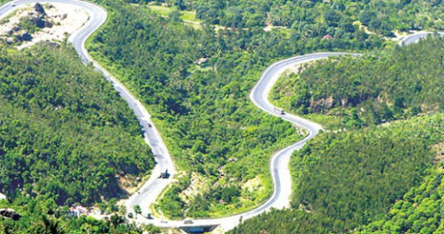
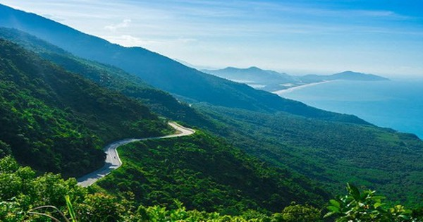
Trường Sơn
Trường Sơn có chiều dài lên tới hơn 1.100 km, là dãy núi dài nhất Việt Nam. Đây cũng là một trong những dãy núi lớn trên thế giới.

Slide 10
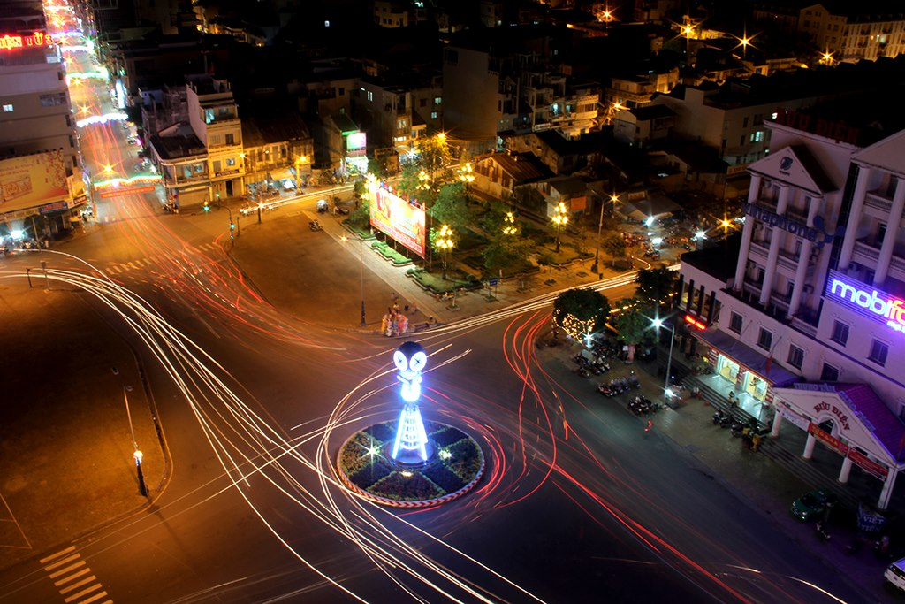
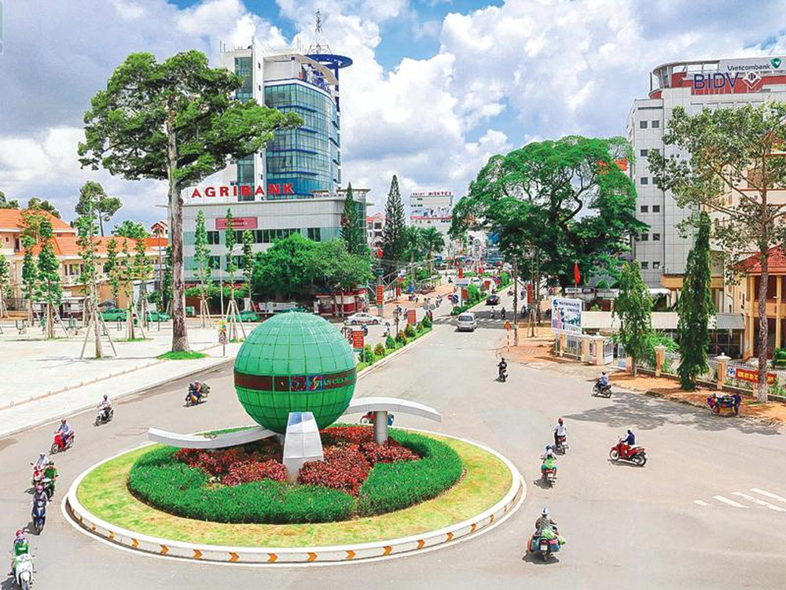
Sóc Trăng
Sóc Trăng là một tỉnh ven biển thuộc đồng bằng sông Cửu Long,Việt Nam

Slide 11
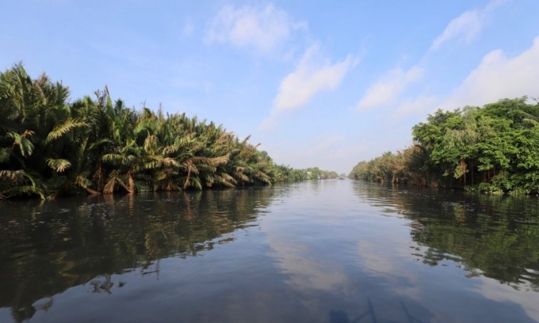
Vàm Cỏ Tây
Vàm Cỏ Tây là tên một con sông chảy qua địa bàn tỉnh Long An

Slide 12
Nhận xét: Tìm hiểu cách viết tên người, tên địa lí Việt Nam
b. Tên địa lí:
+ Trường Sơn
2 tiếng
+ Trường Sơn
+ Sóc Trăng
2 tiếng
+ Sóc Trăng
+ Vàm Cỏ Tây
3 tiếng
+ Vàm Cỏ Tây
Khi viết tên địa lí Việt Nam, cần viết như thế nào?
* Khi viết tên địa lí Việt Nam, cần viết hoa chữ cái đầu của mỗi tiếng tạo thành tên đó.

Slide 13

Luyện từ và câu
Cách viết tên người, tên địa lí Việt Nam
Ghi nhớ:
Khi viết tên người, tên địa lý Việt Nam cần viết hoa chữ cái đầu của mỗi tiếng tạo thành tên đó.

Slide 14

LUYỆN TẬP
1. Viết tên em và địa chỉ gia đình em.
Đào Nguyễn Đăng Khoa
Thôn Giang Nam , xã Thanh Giang, huyện Thanh Chương , tỉnh Nghệ An.

Slide 15

2. Viết tên một số xã (phường, thị trấn) ở huyện (quận, thị xã, thành phố) của em.
Ví dụ:
Thị trấn Dùng; xã Thanh Xuân ;xã Thanh Hà ;huyện Nam Đàn ; huyện Hưng Nguyện ; thành phố Vinh ; thành phố Hải Phòng.
Lưu ý:
Các từ: phố, phường, quận thành phố là danh từ chung, không viết hoa.
Một số trường hợp đặc biệt, phường, quận, thành phố nếu đi cùng với chữ số, tên người, tên sự kiện lịch sử thì cũng sẽ được viết hoa.
VD: Tổ dân phố 2A, thị trấn Ea Kar, huyện Ea Kar
Notes:
Dựa theo TT số 01/2011/TT-BNV hướng dẫn về thể thức và kỹ thuật trình bày văn bản hành chính, được ban hành ngày 19-01-2011

Slide 16

3. Tìm trên bản đồ và viết tên:
a) Các quận, huyện, thị xã hoặc tỉnh, thành phố của em.
b) Các danh lam thắng cảnh, di tích lịch sử ở tỉnh hoặc thành phố của em.

Slide 17

b) Các danh lam thắng cảnh, di tích lịch sử ở tỉnh hoặc thành phố của em.

Slide 18

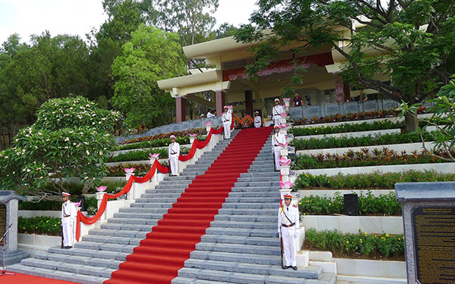
Bậc thang lên thăm mộ bà Hoàng Thị Loan

Slide 19
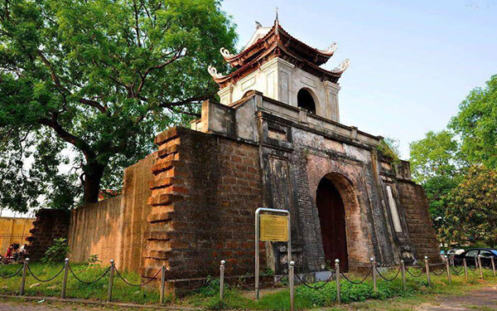
Đố bạn:
Mình đi đâu?
Thành cổ Nghệ An
Bậc thang lên thăm mộ bà Hoàng Thị Loan

Slide 20
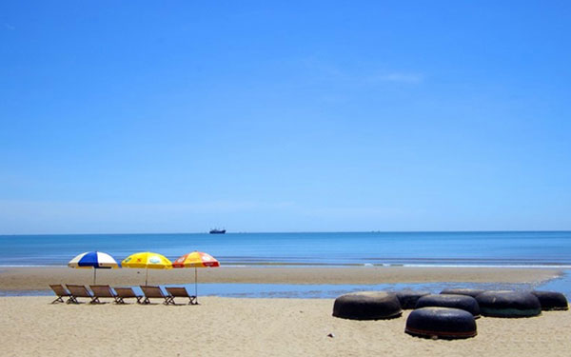
Bãi biển Cửa Lò
Bậc thang lên thăm mộ bà Hoàng Thị Loan

Slide 21
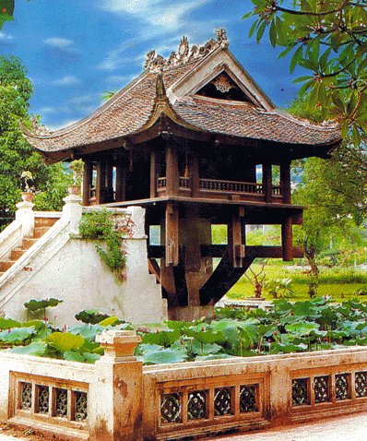
Đây là một ngôi chùa rất nổi tiếng ở Hà Nội, được xây dựng từ thời nhà Lý ?
(chùa Một Cột)

Slide 22
Đố bạn:
Mình đi đâu?
Bậc thang lên thăm mộ bà Hoàng Thị Loan

Slide 23
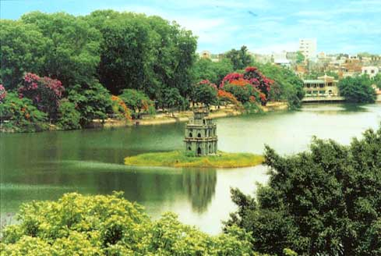
Hồ nào nức tiếng xa gần
Vua Lê trả kiếm cho thần Kim Quy ?
(hồ Hoàn Kiếm)

Slide 24
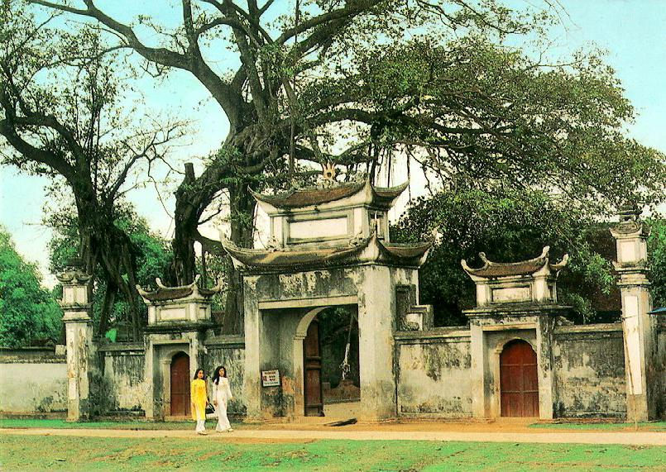
Thành nào xây chỉ một đêm
Có hình xoắn ốc thưa tên là gì ?
(thành Cổ Loa)

Slide 25

vịnh Hạ Long
Vịnh nào phong cảnh hữu tình
Kỳ quan thế giới đã bình chọn ra ?

Slide 26

Dặn dò !
Luyện viết tên em và địa chỉ nơi em ở thật đẹp.
Chuẩn bị bài Luyện viết tên người,tên địa lí Việt Nam SGK trang 74

